Slide 1
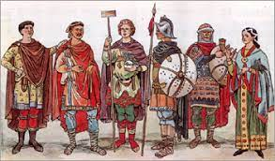
germani
Ime, priimek: Nino Grah
Razred: 7.B
Mentor: mag. Bernarda Roudi
Tema: germani
Datum: 14.3.2022

Slide 2
Kdo so bili stari germani?
Bili so evropsko ljudstvo,
razdeljeni so bili na svobodne, pol svobodne in hlapce,
Germani, Huni in Slovani začeli vdirati na ozemlje že tako oslabljenega Rimskega imperija in zahodni del dokončno uničili.

Slide 3
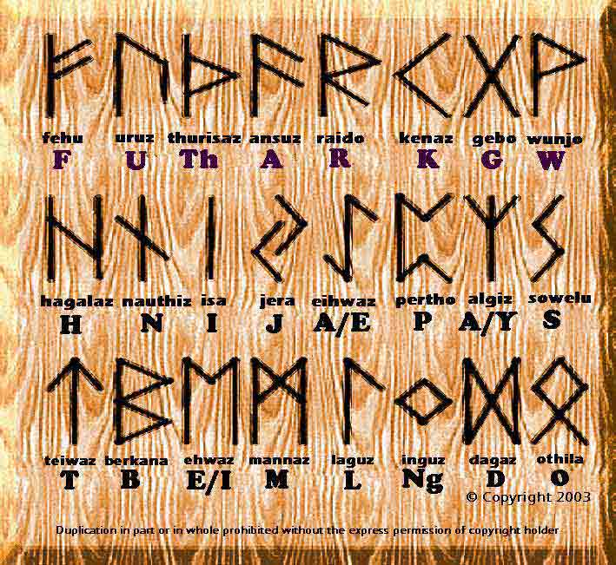
Kako so živeli?
Živeli so preprosto:
Ženske so obdelovale zemljo, moški pa so se bojevali,
Vedno so iskali nove obdelovalne površine,
Najbolj so cenili zvestobo in pogum,
Častili so različne naravne pojave in razne bogove (so politeisti).
POZNALI SO PISAVO, IMENOVANO RUNE.

Slide 4
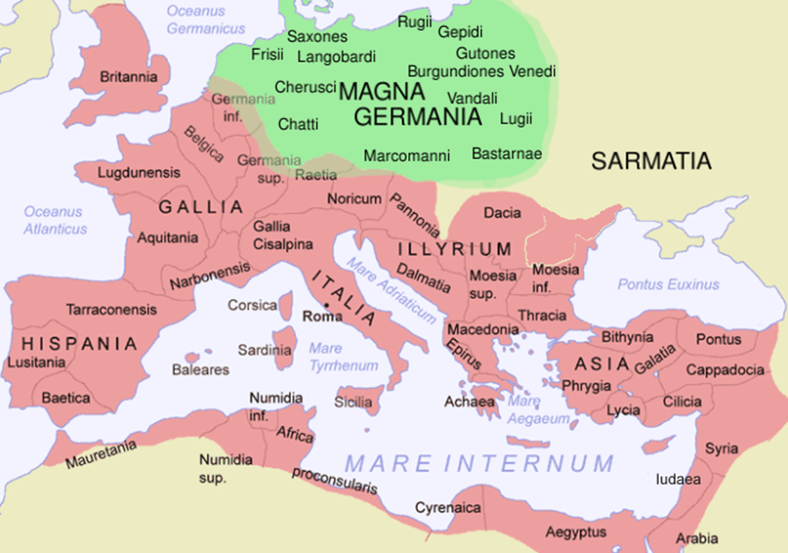
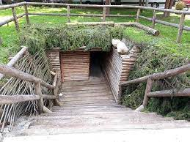
Pradomovina
Njihova pradomovina je bila (Velika) Germanija.
Naseljevali so se na ozemlju med rekami Ren,
Donavo in Vislo.
Imeli so bivališča vkopane v zemljo, ki so se imenovale ZEMLJANKE.

Slide 5
Plemena
Germansko ljudstvo se je delilo tudi na plemena:
s podobnimi jeziki,
mitologijo,
pripovedništvom in
narečjem.

Slide 6
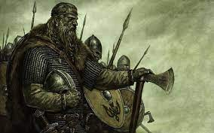
Vikingi
Vikingi so bili bojevniki, ki so plenili po obalah Skandinavije, Britanskega otočja in drugih delih Evrope med 8. in 12. stoletju.
Predniki Vikingov so bila germanska ljudstva, ki so se na območje Skandinavije začela naseljevati iz severozahodne Evrope.
Vikingi so častili veliko bogov. Njihov glavni bog je bil Odin, poglavar bogov in zaščitnik plemičev, vojščakov, pogumnih ter modrih. V vikinški mitologiji je jezdil na osem nogem konju, ki ga ni moglo nič ustaviti.
Vikinške noše

Slide 7
Franki
Franki so bili germansko ljudstvo, živeče na območju današnje Francije.
Dosegali so izjemne vojaške uspehe. Največji med njimi je bil odvrnitev napada Arabcev, s čimer so jim preprečili osvajanje notranjosti Evrope.
Najpomembnejši in najbolj poznan frankovski vojskovodja je bil gotovo Karel Veliki.

Slide 8
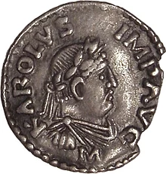
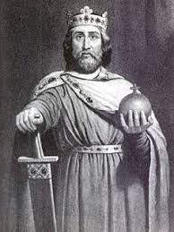
Karel Veliki (Carolus Magnus)
Karel Veliki je bil Kralj Frankov.
Rodil se je 2. 4. 748, 742 ali 747 v Frankovskem cesarstvu.
Umrl pa 28 januarja 814 v Aachnu.
Njegov oče je bil Pipin Mali, njegova mama pa Bertrada Laonska.
Na začetku je vladal kot sovladar z bratom, po nenadni smrti pa je postal nesporen vladar Frankovskega cesarstva. Do papežev je vodil enako politiko kot pred njim oče. Postal je njihov zaščitnik, uničil moč Langobardov v severni Italiji in vodil pohod proti muslimanom na Iberskem polotoku.

Slide 9
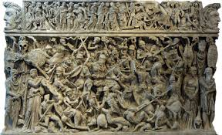
ZANIMIVOST
Stari Germani so ostriglji zločince, da bi jih tako onečastili.
Poznali so tudi začimbo čemaž. V bistvu so ga oni iznašli.
Zanimiva so tudi dela Germanov.
Danes beseda Vikingi označuje vse Skandinavce iz tega obdobja, čeprav je bolj ustrezen izraz Nordijci ali Normani.

Slide 10
Viri:
WIKIPEDIA,
RTV SLO,
VSE O ZGODOVINI,
DIAŠKI NET,
GOOGLE,
zrc - sazu.si
SI-history Germani
Delovni zvezek zgodovina
Sledita še videoposnetka (5:47, 0:33)
https://www.youtube.com/watch?v=fD8PoZ5RWVE
https://www.youtube.com/watch?v=aDyal6h2Ra0

Slide 11
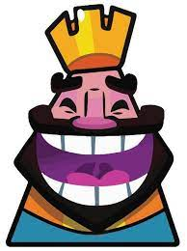
HVALA ZA VAŠO POZORNOST!
hehehaha

